Slide 1
Курсовая работа
ПО ДИСЦИПЛИНЕ “ДИЗАЙН И ЮЗАБИЛИТИ ИНТЕРФЕЙСОВ ПОЛЬЗОВАТЕЛЕЙ”
ТЕМА “РАЗРАБОТКА ПОЛЬЗОВАТЕЛЬСКИХ ИНТЕРФЕЙСОВ САЙТА МАГАЗИНА СТРОИТЕЛЬНЫХ МАТЕРИАЛОВ”
Выполнил: Радивил Д.Ю.
Руководитель: Буснецова Т.П.

Slide 2
Предметная область
Основная цель данного курсового проекта – это разработка пользовательских интерфейсов сайта по поиску и покупки строительных материалов на сайте «Jungle Construction Materials». Сайты с данной тематикой помогают людям найти различные строительные материалы, которые они искали для проведения ремонтных работ. Так же на сайте можно будет увидеть отзывы других покупателей и цена материалов. В общем данные сайты несут в себе сразу несколько целей:
1. Поиск нужного строительного материала.
2. Просмотр лучших строительных материалов.
В ходе выполнения курсовой работы необходимо разработать пользовательские интерфейсы сайта “магазин строительных материалов”, который будет приятным внешне, интуитивно понятным и обладающим соответствующим функционалом. Для этого необходимо выяснить и учесть требования к содержимому сайта, а также разработать и спроектировать удобный интерфейс для пользователей.

Slide 3
Обзор основных аналогов
Для того, что бы сделать грамотный интерфейс, были проанализированы 3 аналога.
В результате, были выделены ключевые моменты для создания интерфейса собственного сайта

Slide 4
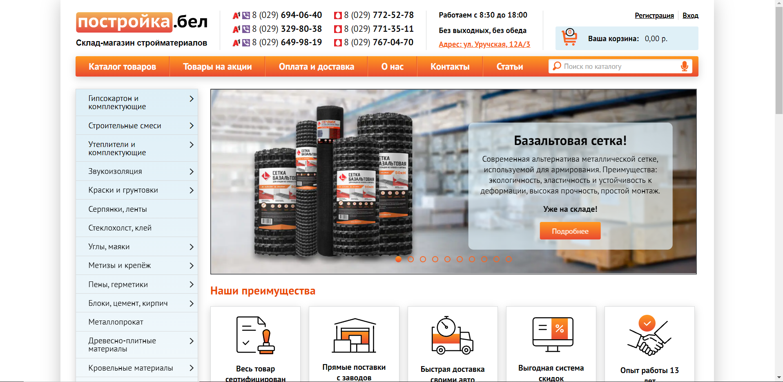
Постройка.бел

Slide 5
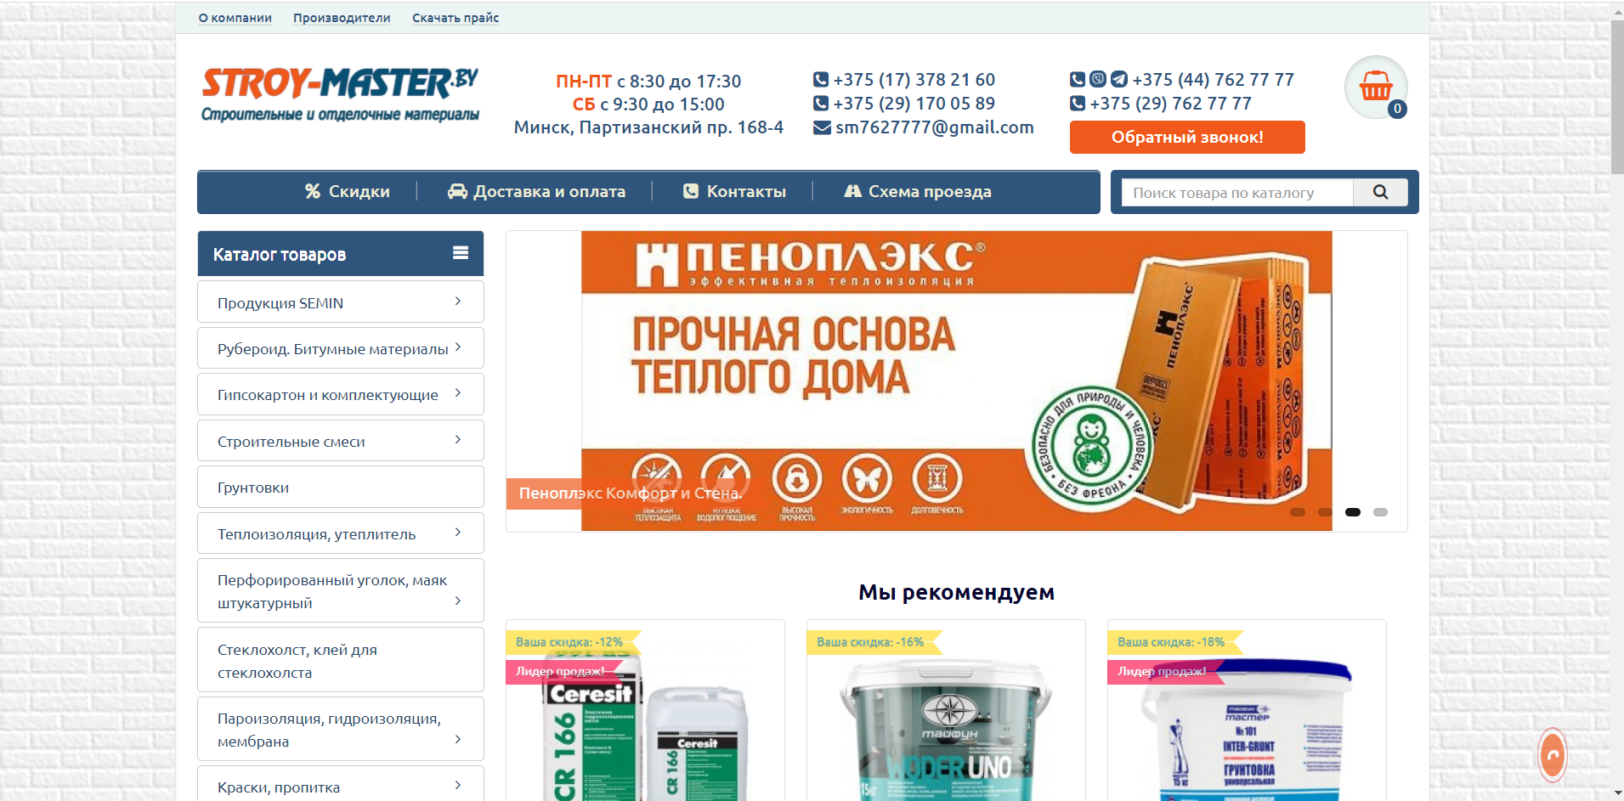
STORY-MASTER

Slide 6
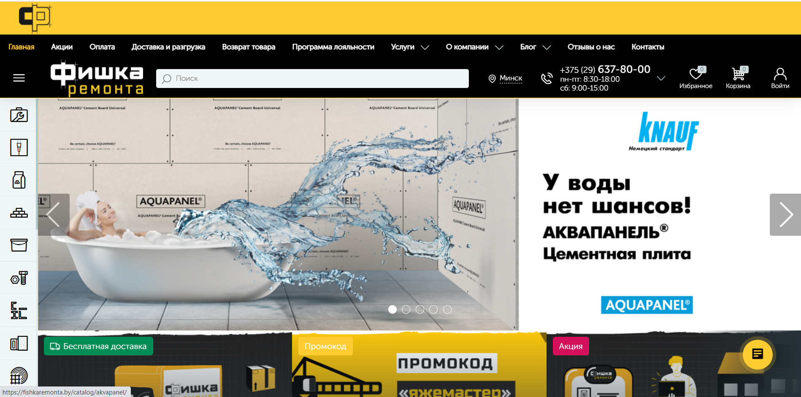
Фишка ремонта

Slide 7
Определение целей и задач проекта
Необходимо спроектировать дизайн интерфейса сайта магазина строительных товарах, дающих пользователю достаточную и лаконичную информацию об товаре. Основными бизнес-целями создания сайта являются:
Заинтересовать пользователей приобретения строительных товаров в магазине «Jungle Construction Materials», а также что бы пользователи повторно приходили на сайт.
Цель пользователей – получение информации о товаре.
Исходя из вышеперечисленных целей, основными задачами, стоящими при разработке сайта, являются:
Предоставить информацию в простом и структурированном виде и товарах на сайте.
Создание подходящего дизайна, таким что бы пользователю было приятно пользоваться сайтом

Slide 8
Целевая аудитория
Группа 1. Обычные пользователи, которые ищут нужный им товар.
Группа 2. Руководители компаний, которые готовы к оптовой покупке товаров.

Slide 9
Потребности пользователей
· Наличие необходимого функционала.
· Стабильная работа сайта.
Требования к сайту:
· Удобный интерфейс.
· Хороший, приятный дизайн

Slide 10
Возможности пользователи в проекте
Получать информацию о продукции, продающейся на сайте
Связаться с магазином
Узнать где расположен магазин
Заказать продукт

Slide 11
Перечень функциональности в проекте
Главная(Разделы в меню):
Товары
Товары на скидке
О нас
Контакты и местоположение
Оптом
Товары:
Перечень товаров, с возможностью перейти на страницу товара и узнать информацию о товаре, а так же об его аналогов
Товары на скидке:
Перечень товаров, находящихся на скидке, с возможностью перейти на страницу товара и узнать информацию о товаре, а так же об его аналогов
О нас
Пользователь может узнать информацию о магазине, а так же его документацию
Контакты и местоположение
Пользователь узнает о способах связи с магазином: контактные телефоны и электронную почту магазина. Так же размещена карта магазина, и его адрес.
Оптом:
Пользователь получит информацию, о том как сделать заказ оптом

Slide 12
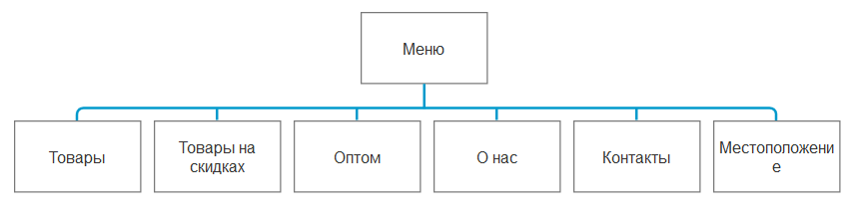
Информационная стрктуры

Slide 13
тестирование информационной структуры
Никита хочет найти доски для постройки небольшой беседки возле его дома.
Цель Никиты – найти удобный сайт, в котором он может найти нужный ему товар, не прилагая много усилий.
Валентин преподает физику, а также любит экспериментировать и ставить опыты. Для нового эксперимента Валентину нужен гравий. Валентин не любит терять время. Валентин не любит сложные интерфейсы сайтов, они его отталкивают.
Цель – поиск сайта, где сможет быстро купить товар.
Денис не торопливый человек, он любит изучать то, с чем он работает. Денис хорошо разбирается в строительстве и строительных материалах. Любит качественные вещи. Денис – директор строительной компании. Для его нового проекта ему нужна стекловата. Денис хочет найти сайт, где сможет купить оптом стекловату.
Цель – найти сайт, где он сможет найти товар, сравнить характеристики товаров и почитать отзывы.

Slide 14
Разработка статических прототипов интерфейсов
После определение задач пользователей, был создан прототип интерфейста

Slide 15
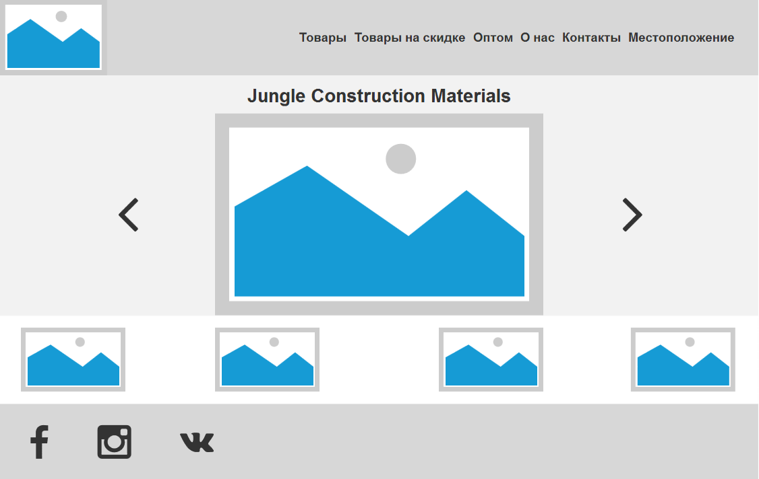
Прототип интерфейса
Главная

Slide 16
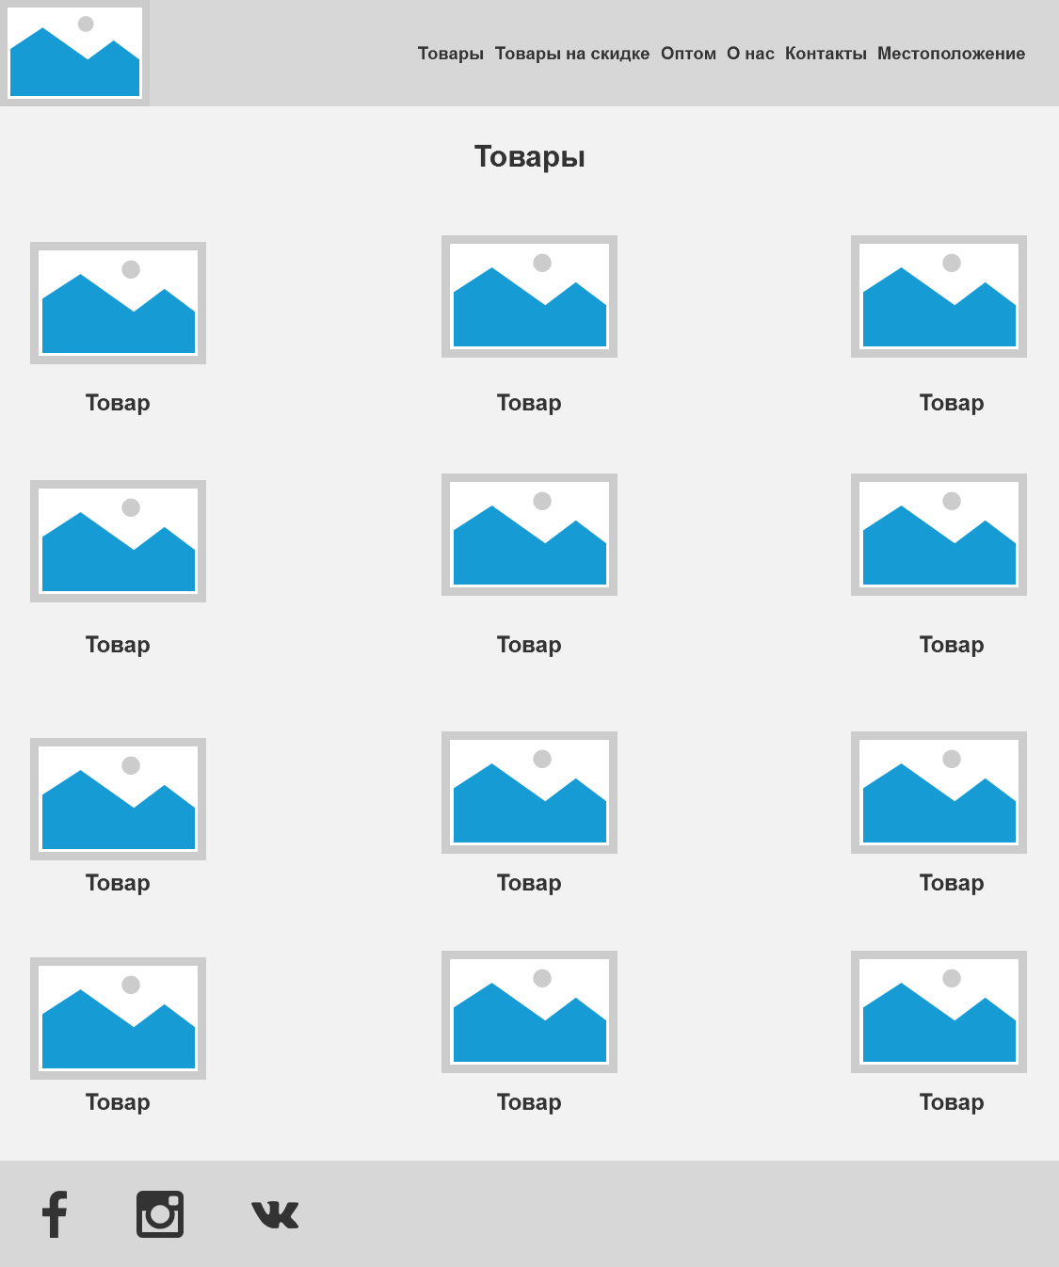
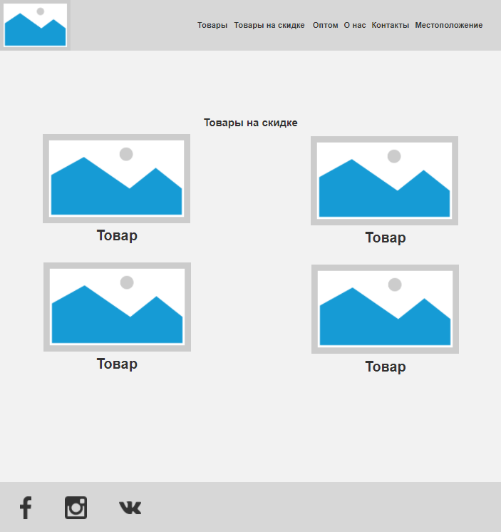
Прототип интерфейса
Товары
Товары на скидке

Slide 17
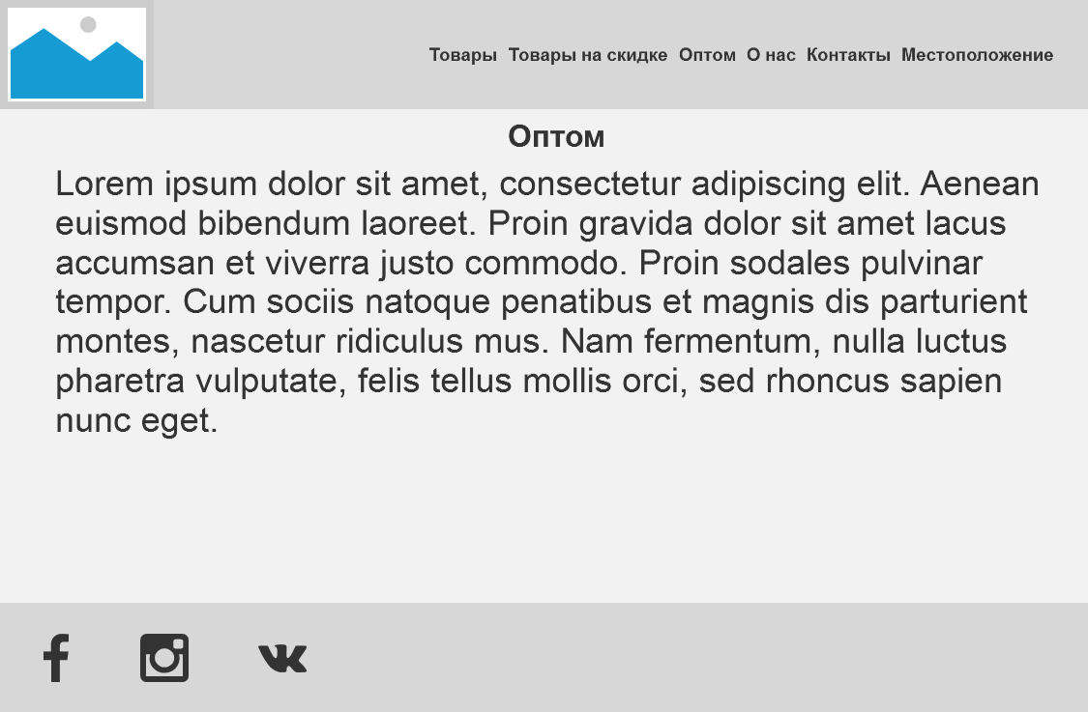
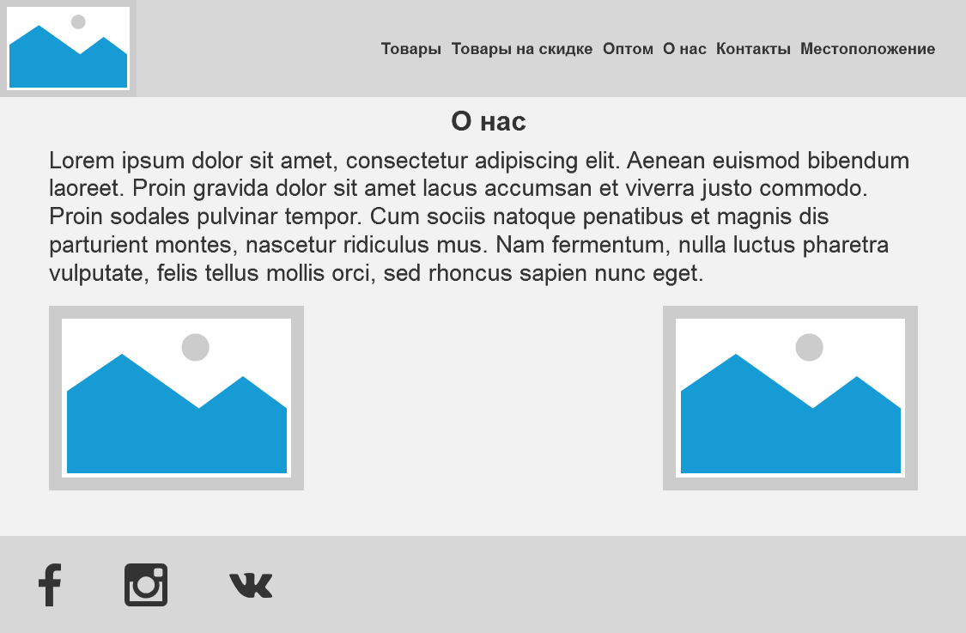
Прототип интерфейса
Оптом
О нас

Slide 18
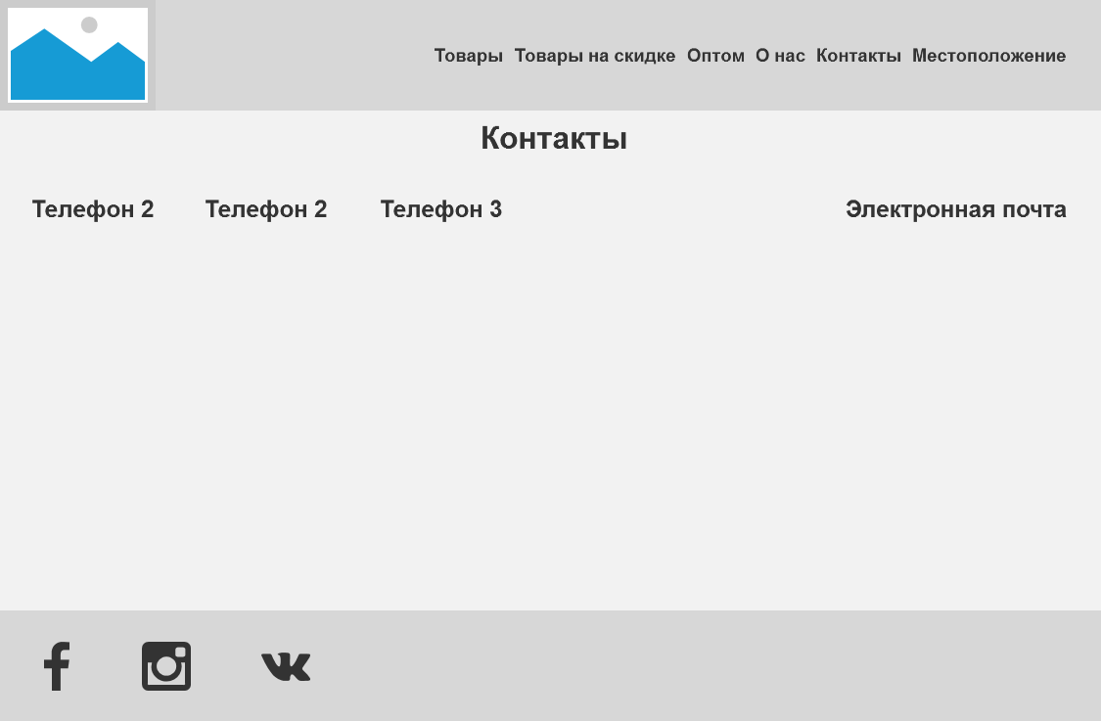
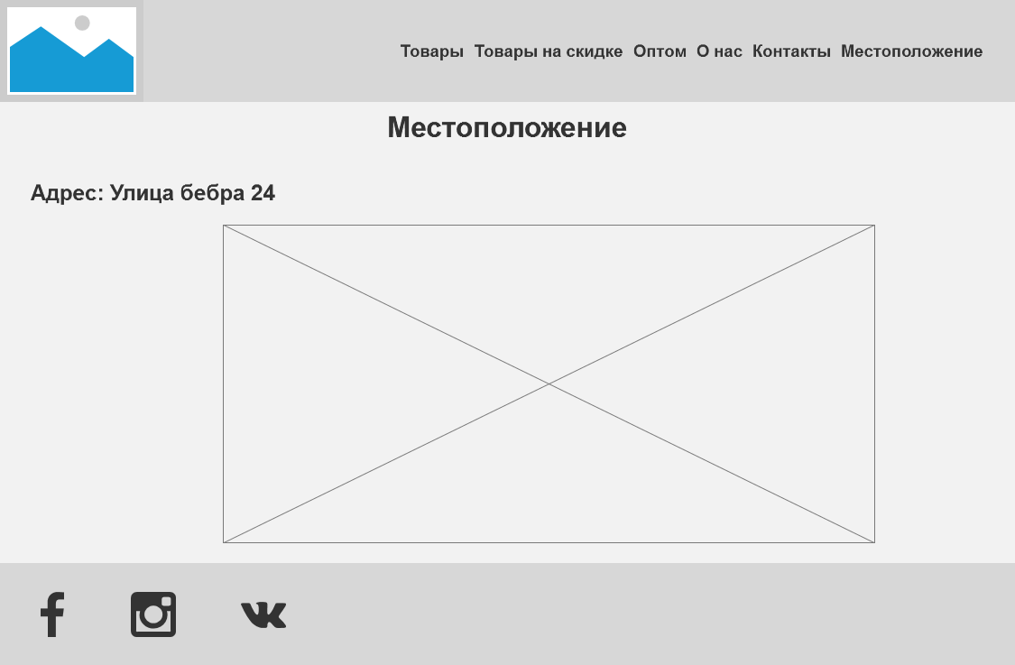
Прототип интерфейса
Контакты
Местоположение

Slide 19
Результаты тестирования прототипа и его доработка по замечаниям
Респондент 1: Задание узнать о магазине, а после выбрать интересующий его товар. Персонаж с главной страницы переходит в раздел “О нас”, после прочтения информации, он переходит в раздел “Товары” и выбирает нужный ему товар. После прочтения информации о товаре. Он переходит в раздел “Местоположение”, и едет покупать товар в магазине.
Респондент 2: Задание выбрать нужный ему товар, связаться с магазином, что бы зарезервировали выбранный им товар и узнать, где расположен магазин, чтобы поехать, заплатить и забрать товар в магазине. Он переходит в раздел “Товары”, после чего он находит нужный ему товар, после этого он переходит на вкладку “Контакты”, где он выбирает 1 из 3-х контактных телефонов и созванивается с магазином. После того как позвонил магазину он переходит в раздел “Местоположение”, и увидев адрес и карту, где расположен сайт он выезжает в магазин за нужным ему товаром.
Респондент 3: Задание выбрать товар, узнать, как заказать этот товар оптом, позвонить в магазин, узнать где находится магазин и выехать за товаром. Пользователь переходит в раздел “Товары”, после перемещается в раздел “Оптом”, и после получения информации переходит в раздел “Контакты”, там он пишет созванивается по одному из трех телефонов и переходит в раздел “Местоположение”, там он прочитал информацию, где находится сайт и едет забирать товар.

Slide 20
Замечание респондентов
Респондент 1 сделал замечание, что нет поиска по товарам, и ему не удобно искать товар по навигационному меню.
Респондент 2 сделал замечание, что раздел “Контакты” и “Местоположение” не удобны в использовании. Он считает, что эти разделы нужно объединить в 1 раздел, так как это удобнее для него, как пользователя, ведь ему не нужно делать еще 1 действие и переходить на еще 1 вкладку. Так же ему не понравилось, что отсутствует поиск по товарам на сайте.
Респондент 3 сделал замечание, такие же, как и 2й респондент.

Slide 21
Исправление ошибок
До
После

Slide 22
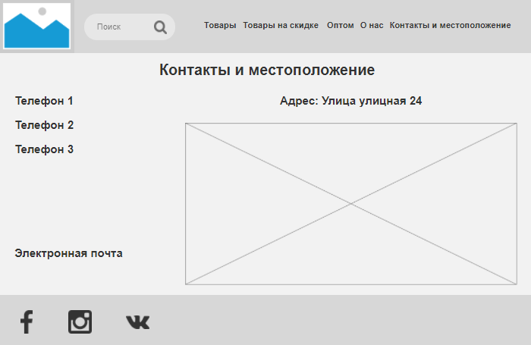
Исправление ошибок
Вкладка “Контакты и местоположение”

Slide 23
Разработка логотипа и стилистики
Был разработан логотип сайта магазина строительных материалов “Jungle Construction Materials”. Логотип должен привлечь внимание посетителей своими элементами. Должен ассоциироваться с данной тематикой. Логотип должен быть простым и запоминающимся, чтобы посетители могли быстро вспомнить его.

Slide 24

Логотип конкурентов 1
На логотипе находится: строительный материал ­­­­– саморез, которой напоминает пользователю, что это строительный магазин, а также название самого магазина.

Slide 25

Логотип конкурентов 2
На логотипе находится: молоток и гвоздь, которые показывают, что этот магазин занимается строительной техникой. Логотип выполнен в 2-х цветах: желтый и черный.

Slide 26

Логотип конкурентов 3
В этом логотипе можно увидеть: Дом, который говорит, что магазин занимается предметами для дома, а также слоган магазина. Логотип использует только черный цвет на белом фоне.

Slide 27

Логотип сайта
Исходя из анализа конкурентов, можно сделать вывод, что лучше всего создать простой логотип, который сразу же запомнится пользователю, а также с помощью которого пользователь сразу поймет, чем занимается магазин

Slide 28

Цветовая схема
Цветовая схема будет состоять из 3-х постельных цветов: Белый, серый и светло серый.

Slide 29
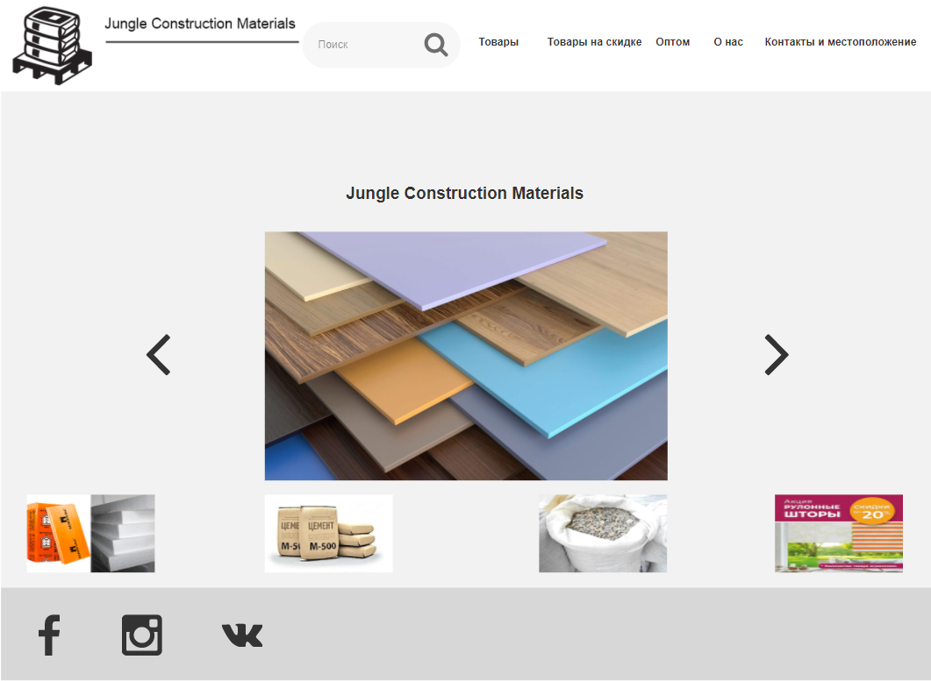
Пример оформления главной страницы:

Slide 30
Создание модульной сетки
При проектировании сетки было принято решение использовать модульную сетку. Ширина каждой страницы – 1570px. Высота каждой страницы разное, так как количество контента на каждой странице разное. Размер сетки – 100.

Slide 31
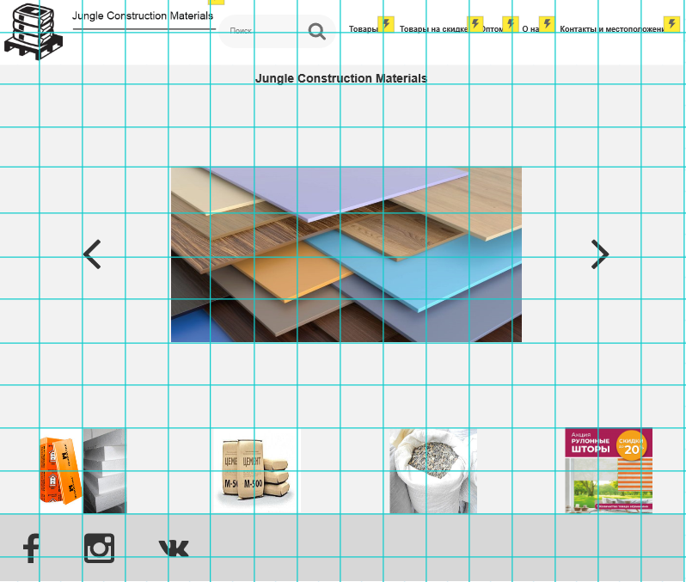
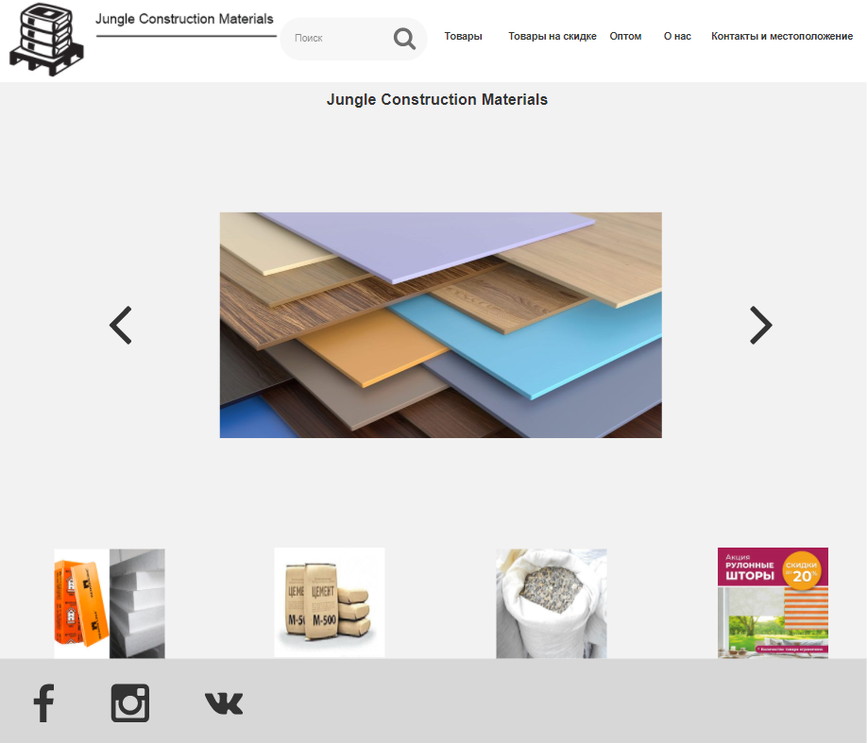
Созданный дизайн-макет интерфейса главной страницы.

Slide 32
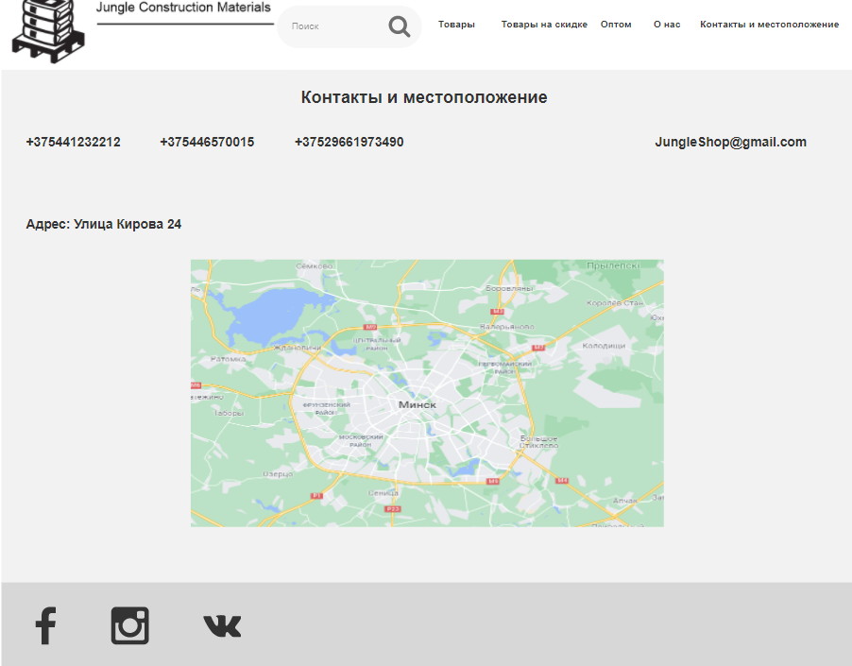
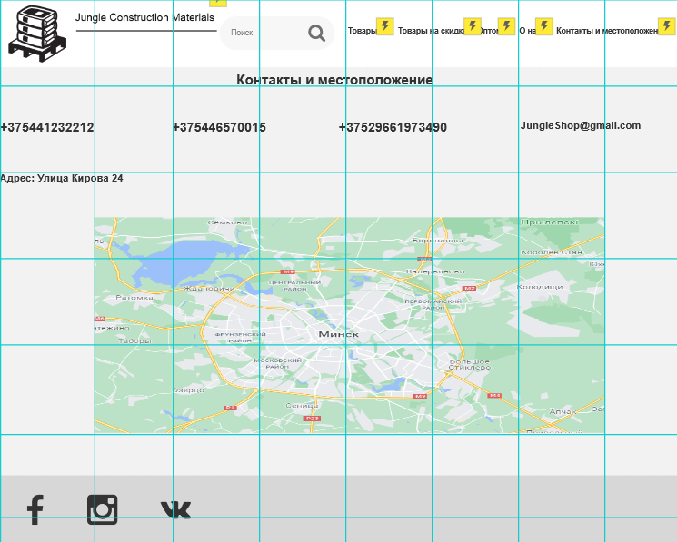
Созданные дизайн-макеты интерфейсов всех остальных страниц со стилями всех элементов.

Slide 33
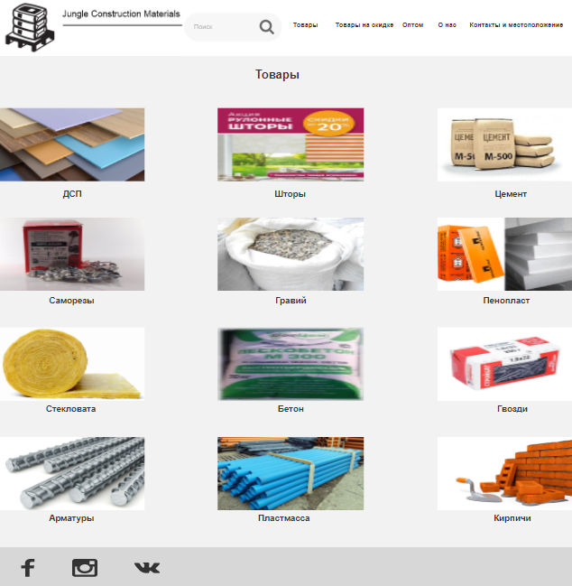
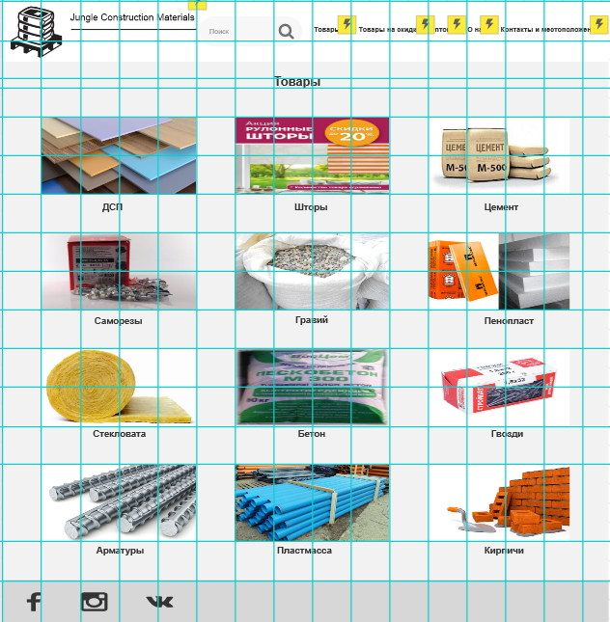
Созданные дизайн-макеты интерфейсов всех остальных страниц со стилями всех элементов.

Slide 34
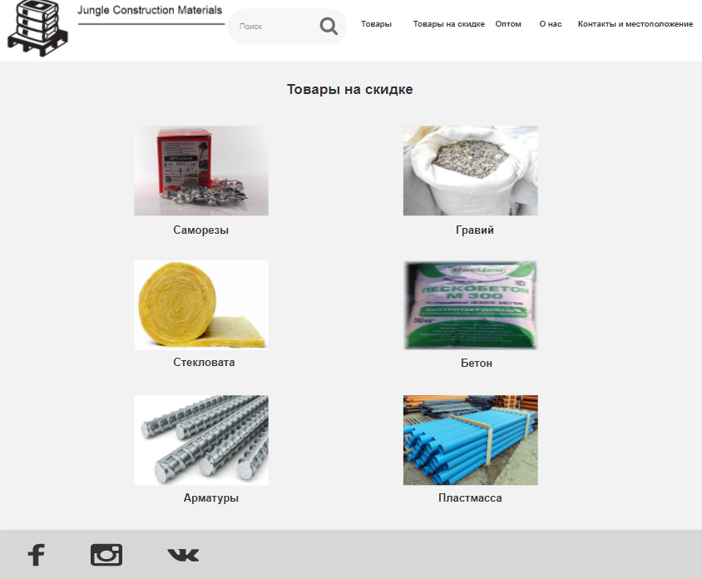
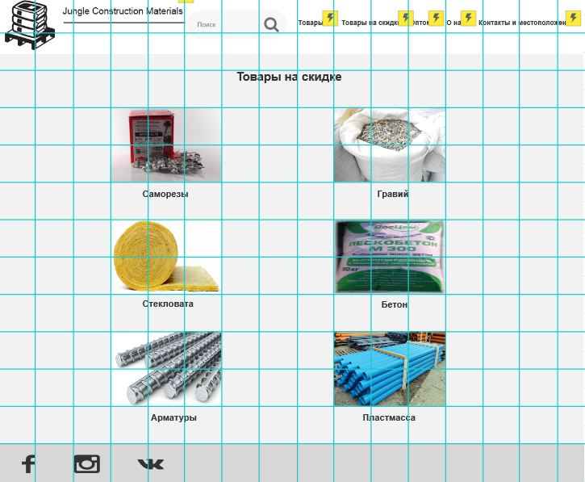
Созданные дизайн-макеты интерфейсов всех остальных страниц со стилями всех элементов.

Slide 35
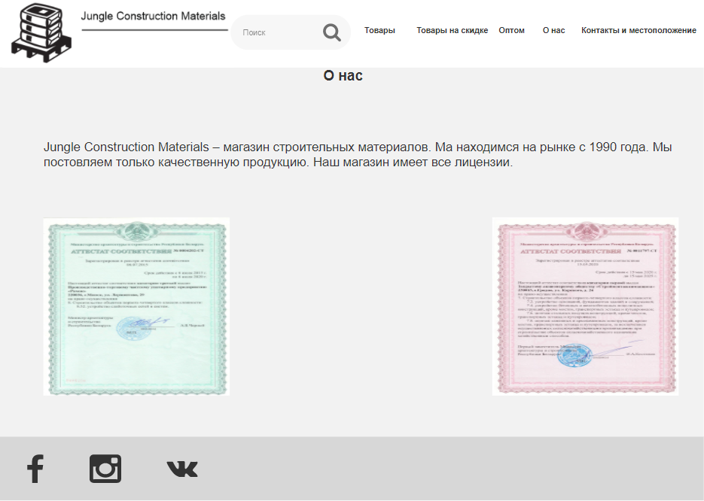
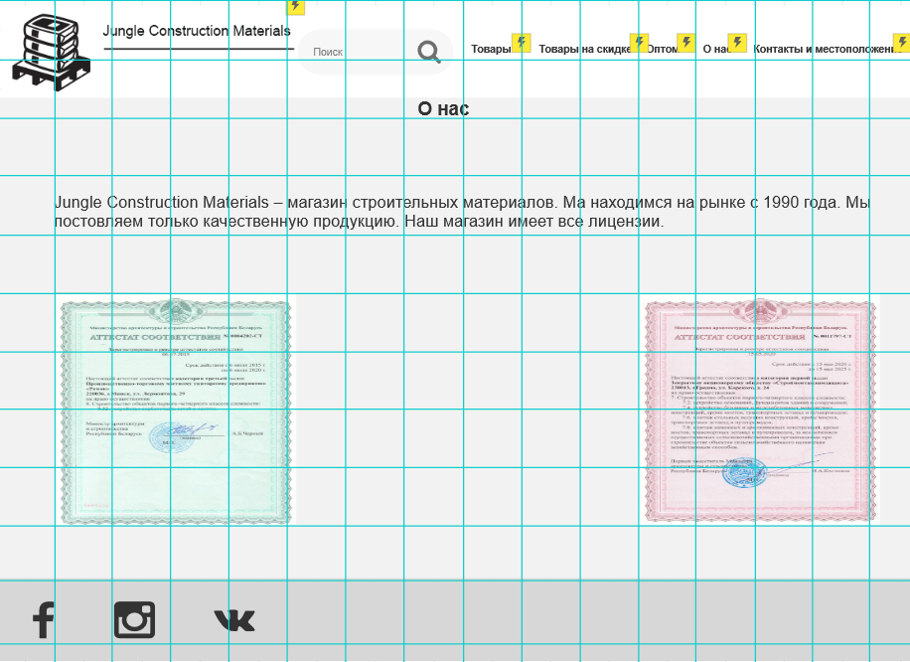
Созданные дизайн-макеты интерфейсов всех остальных страниц со стилями всех элементов.

Slide 36
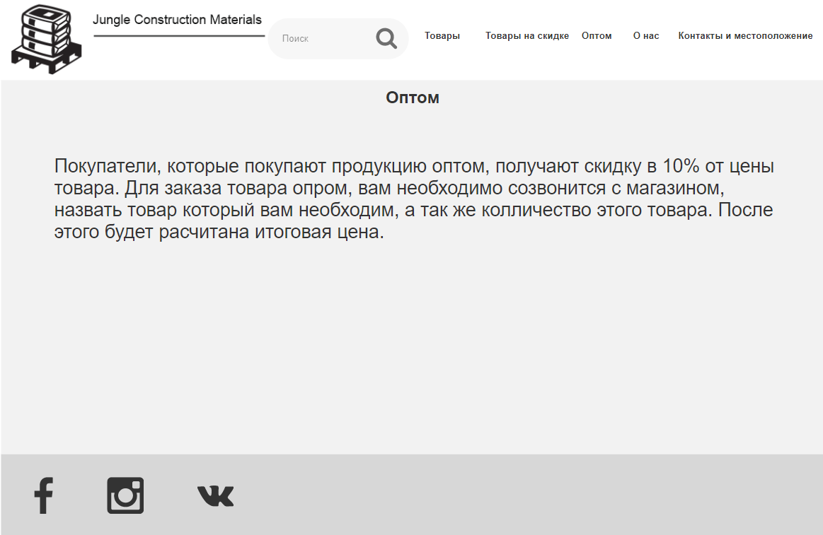
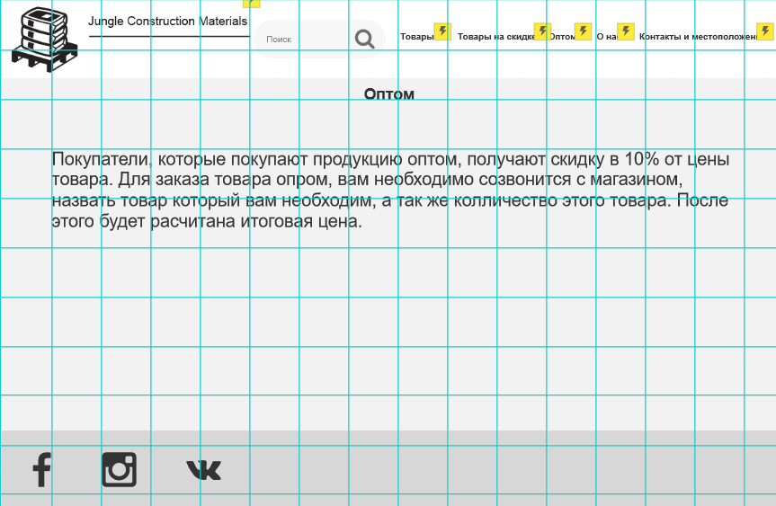
Созданные дизайн-макеты интерфейсов всех остальных страниц со стилями всех элементов.

Slide 37
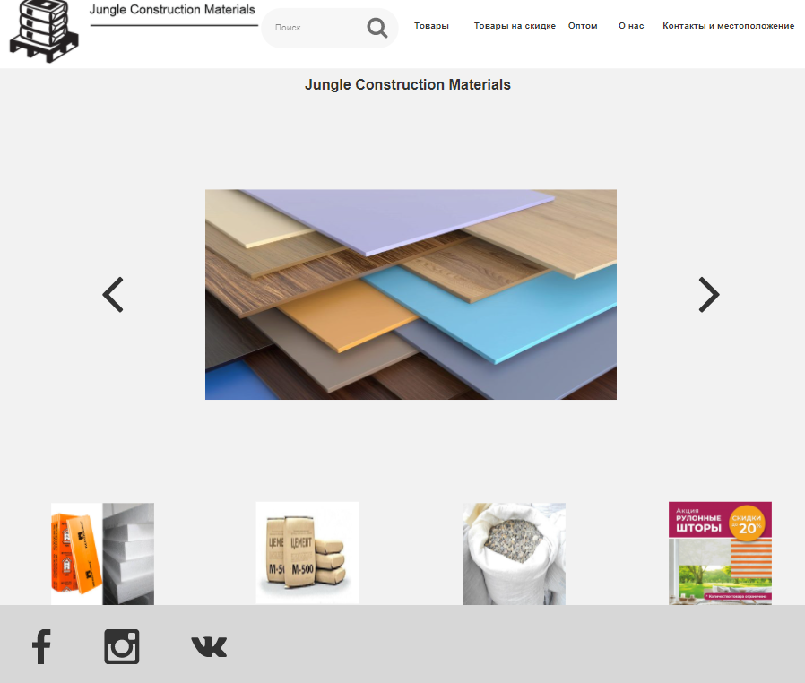
Динамические элементы на странице
На сайте используются следующие динамические элементы:
На главной странице есть слайдер, который включает в себя 5 фотографий товаров. Для перехода с одной фотографии на другую используются стрелки

Slide 38
Разработанные дизайн-макеты интерфейсов для адаптивной версии сайта.
При создании адаптивного дизайна, в качестве примера девайса с другими параметрами высоты и ширины экрана, был выбран IPhone 11.

Slide 39
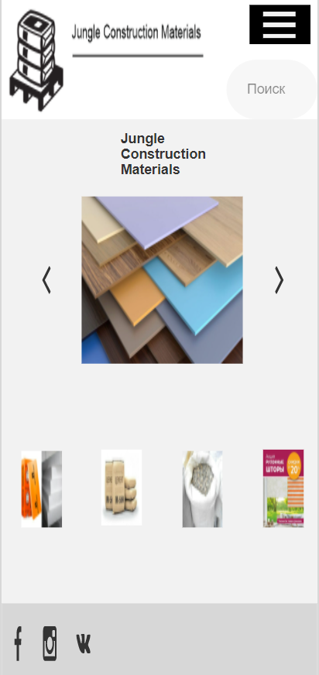
Разработанные дизайн-макеты интерфейсов для адаптивной версии сайта.
Вот примеры некоторых страниц

Slide 40
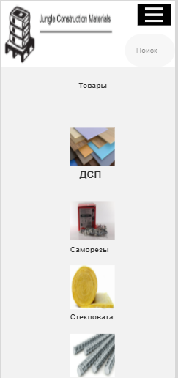
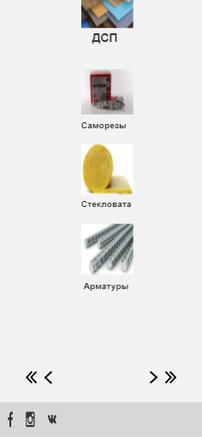
Разработанные дизайн-макеты интерфейсов для адаптивной версии сайта.

Slide 41
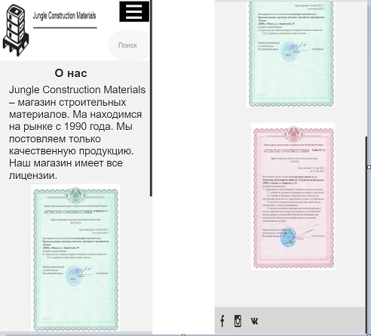
Разработанные дизайн-макеты интерфейсов для адаптивной версии сайта.

Slide 42
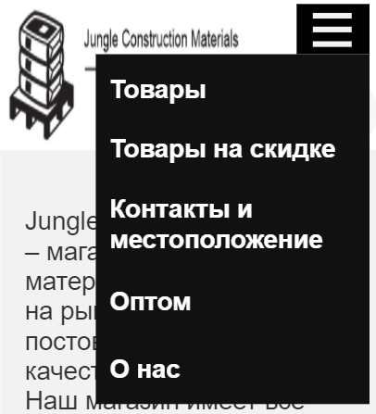
Разработанные дизайн-макеты интерфейсов для адаптивной версии сайта.

Slide 43
Разработанные дизайн-макеты интерфейсов для адаптивной версии сайта.
Адаптивный сайт предполагает, что каждая страница сможет корректно отображаться на разных устройствах, как мобильных, так и на компьютерах. Очень важно, чтобы каждый пользователь без особых проблем мог просматривать сайт на разных устройствах

Slide 44
Юзабилити-тестирование
В качестве методов тестирования был выбран метод тестирования чрез имитацию поведения пользователей, метод оценки восприятия дизайна, тестирование с использованием формальной анкеты.

Slide 45
Юзабилити-тестирование
Были приглашены 3 пользователя, которые выполнили 3 задачи.
Все пользователи выполнили свои задачи
Средняя скорость выполнения задачи у пользователей составила 15с

Slide 46
Экспертное тестирование сайта
По результатам экспертного тестирования нарушений в данном интерфейсе выявлено не было, проблем в информационной структуре или функциональном соответствии элементов обнаружено не было. Таким образом, можно сказать, что интерфейс спроектирован грамотно и при его разработке учитывались все принципы юзабилити.
В ходе тестирования сайта респондент высказал 1 замечание. Основываясь на его пожелании была совершена модификация сайта:Поисковая строка слишком близко расположена к другим элементам, из-за чего вероятность промахнуться – больше.

Slide 47
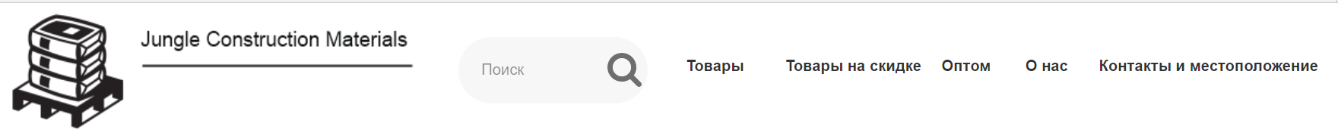
модификации
До
После

Slide 48
Заключение
Во время проектирования интерфейсов сайта я научился многому. Например, ознакомился с программами Axure, Corel Draw. Также я научился всем этапам проектирования интерфейсов. Узнал много нового о разработке интерфейса. Узнал новое о влиянии дизайна, интерфейса и цвета на психику пользователя, что буду обязательно внедрять в своих будущих проектах. В результате была определенна предметная область, цели, задачи проекта, целевая аудитория, список потребностей и возможностей пользователей, был сделан обзор аналогов. Далее был разработан сперва статический, а после и динамический прототип. После он был протестирован. Затем был разработан логотип и стилистика, определенна цветовая гамма, выбран шрифт. Была создана сетка. После этого был создан дизайн главной и остальных страниц. Завершающим этапом было юзабилити-тестирование в котором приняли участие 3 человека.

